Slide 1
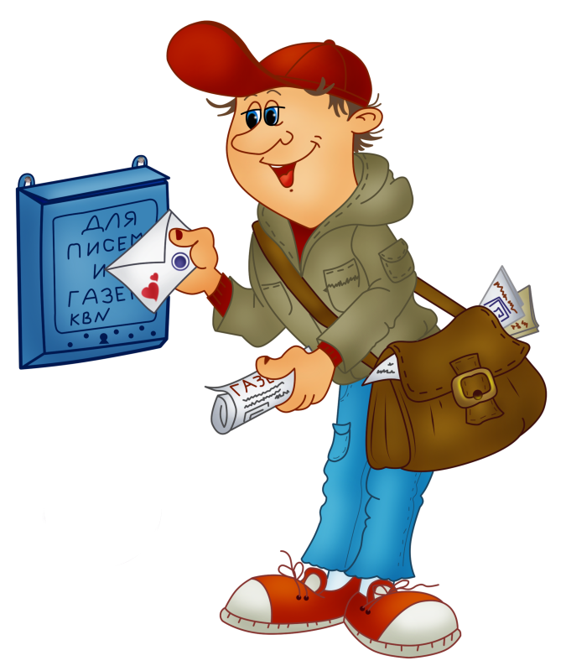
Знакомство с профессией почтальон
Позновательно-исследовательская деятельность в средней группе
Тематическая неделя Праздничная почта

Slide 2
Цель: Уточнить и обобщить представления детей о профессиях.
Задачи: 1. Понимать значимость профессии в жизни людей.
2. Воспитывать уважение к результатам труда людей разных профессий.

Slide 3
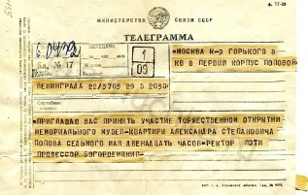
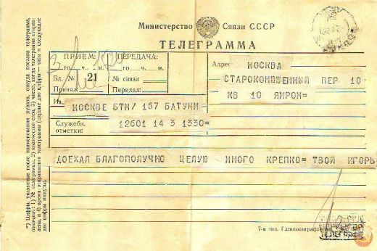
Он принёс нам телеграмму: «Приезжаю, ждите, мама» Деду пенсию принёс, хоть совсем не Дед мороз На ногах с рассвета он. Кто же это?

Slide 4
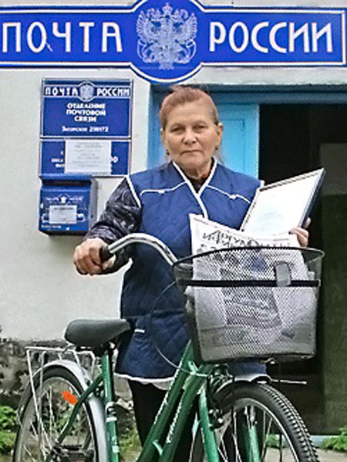
Почта

Slide 5
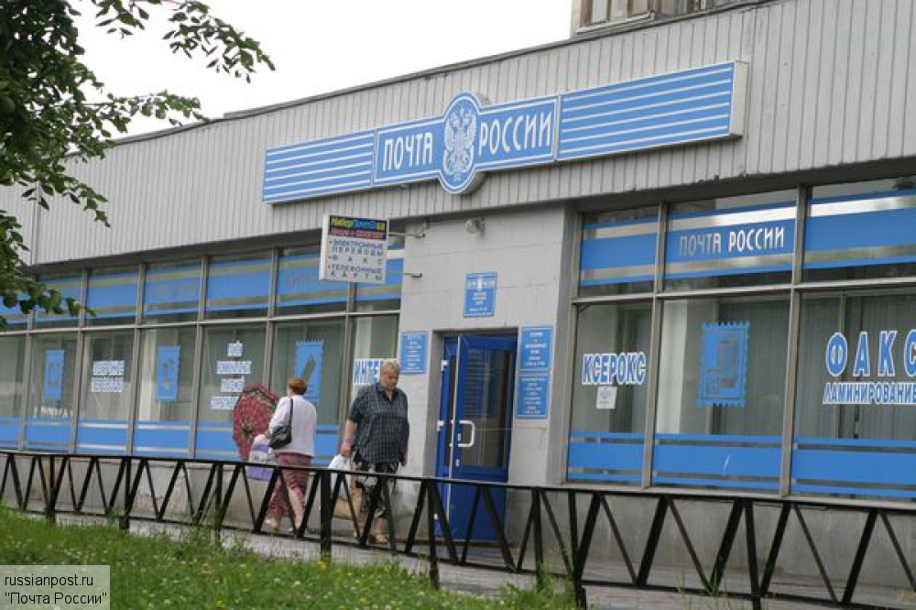
Почтовое отделение

Slide 6
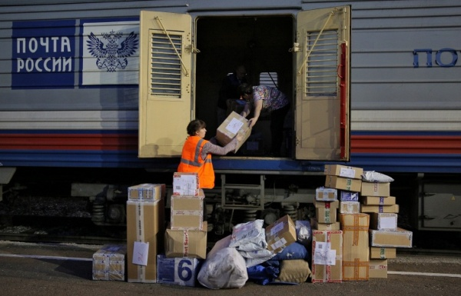
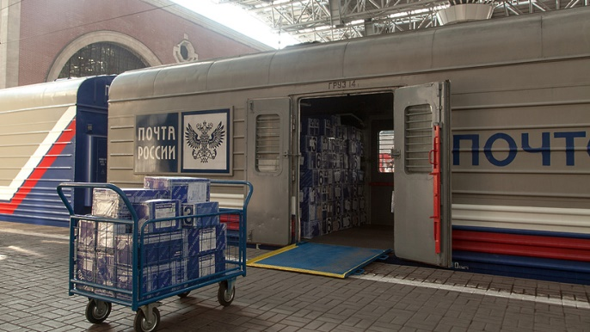
Все письма, открытки приезжают к нам на поездах

Slide 7
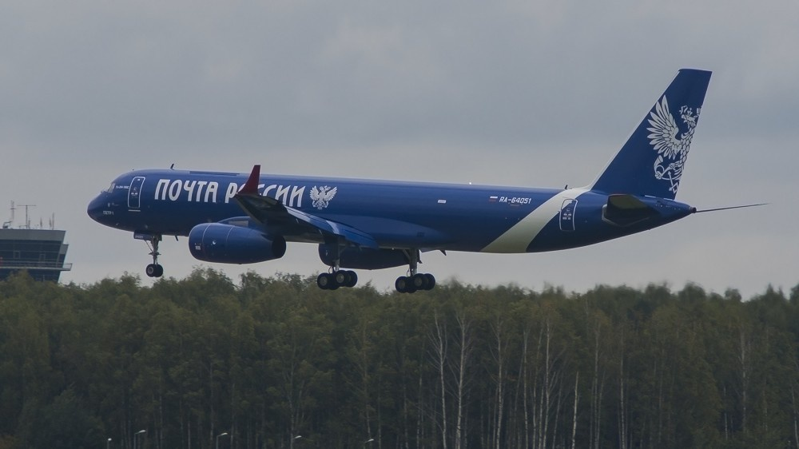
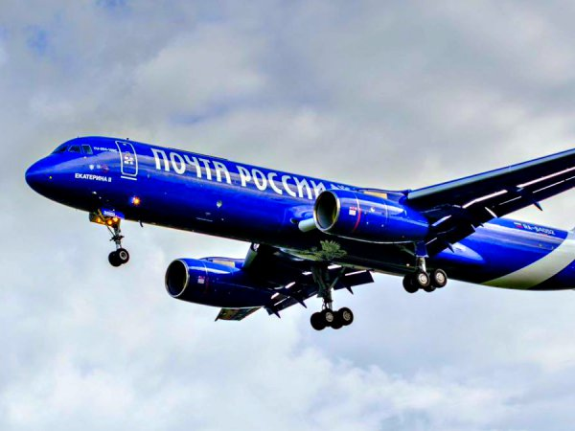
и прилетают на самолётах из разных городов

Slide 8
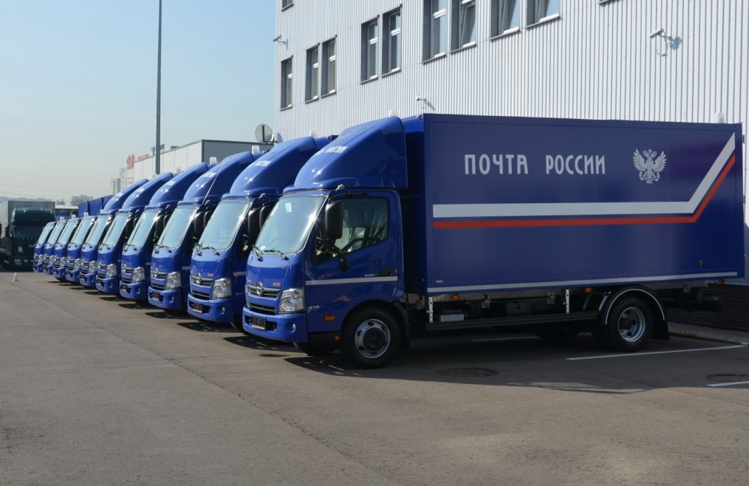
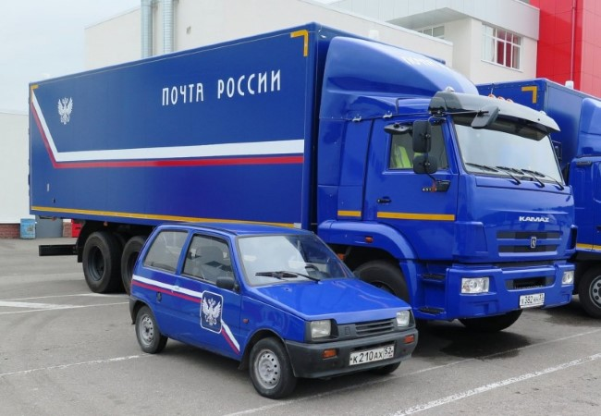
Газеты, журналы, письма, открытки на почту привозят на машине.

Slide 9
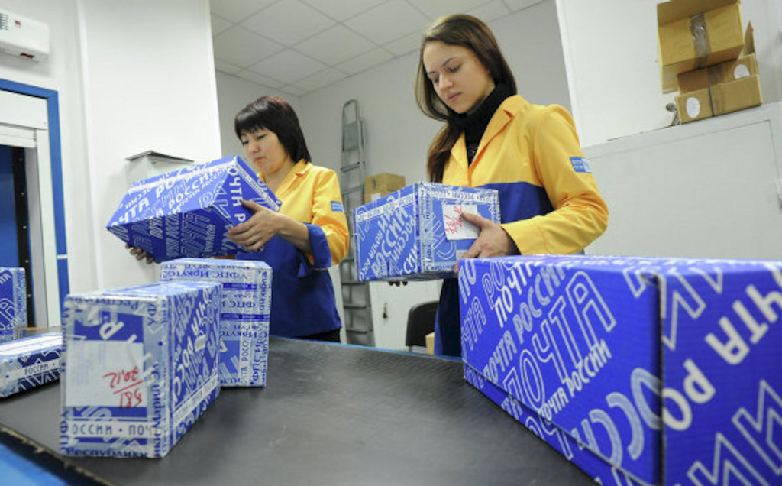
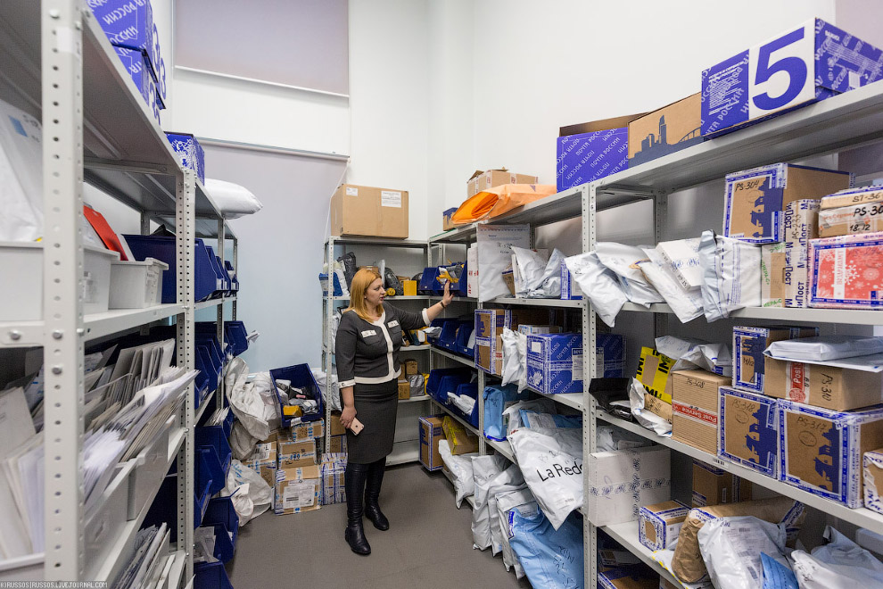
Почтальон приходит рано утром на работу, разбирает: письма, открытки, журналы, газеты. Теперь всё готово и можно складывать всё в сумку.

Slide 10

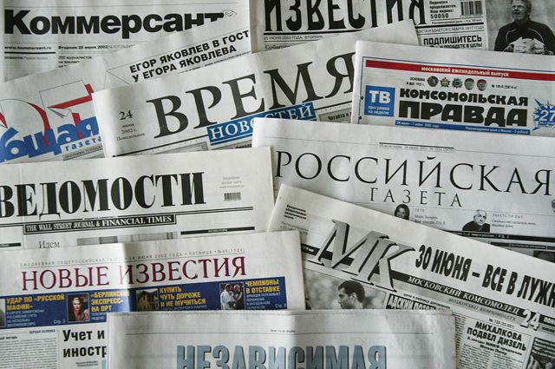
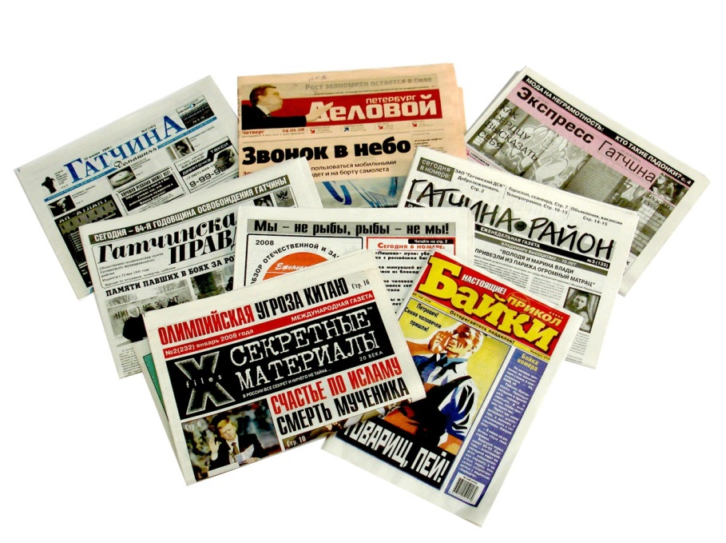
Газеты

Slide 11
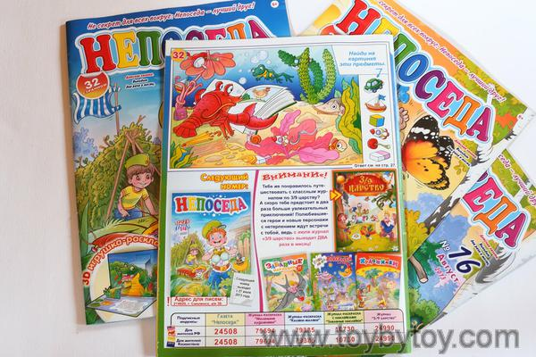
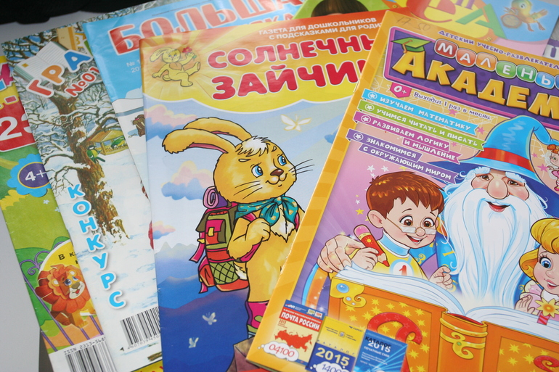
Журналы

Slide 12
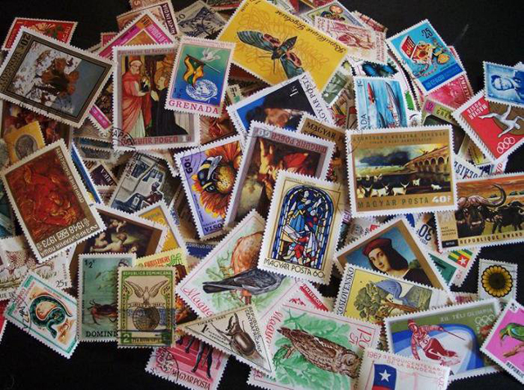
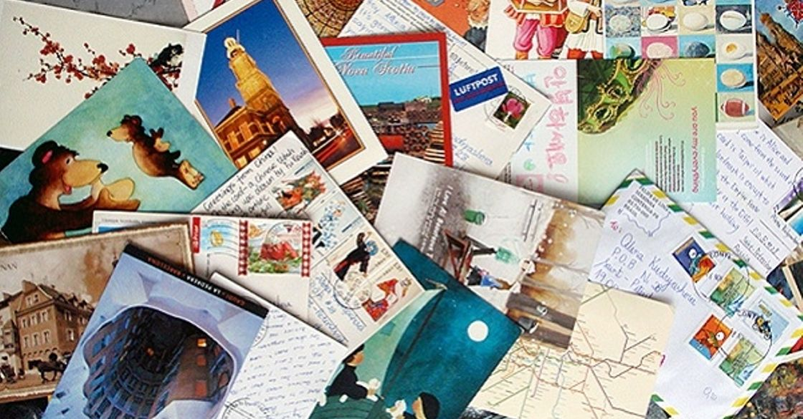
Открытки

Slide 13
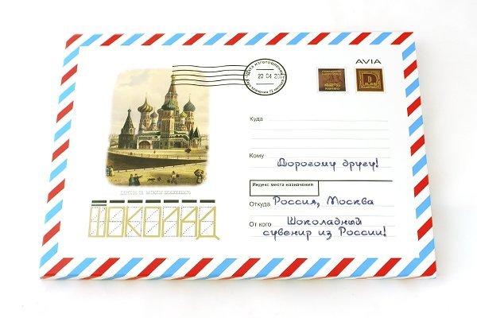
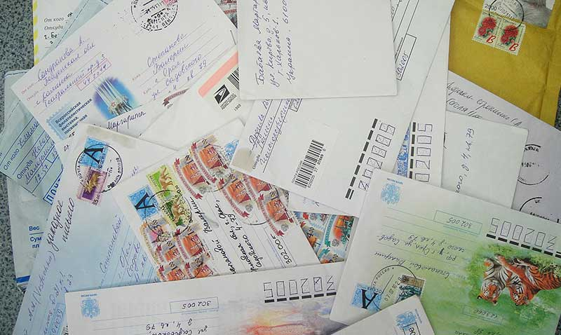
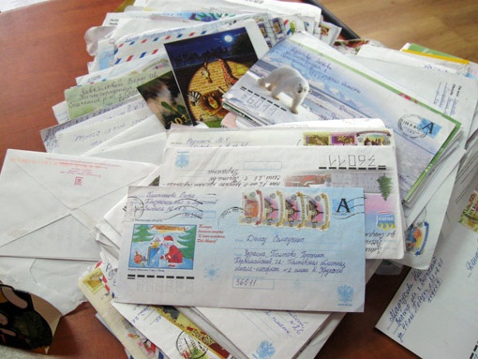
Письма

Slide 14
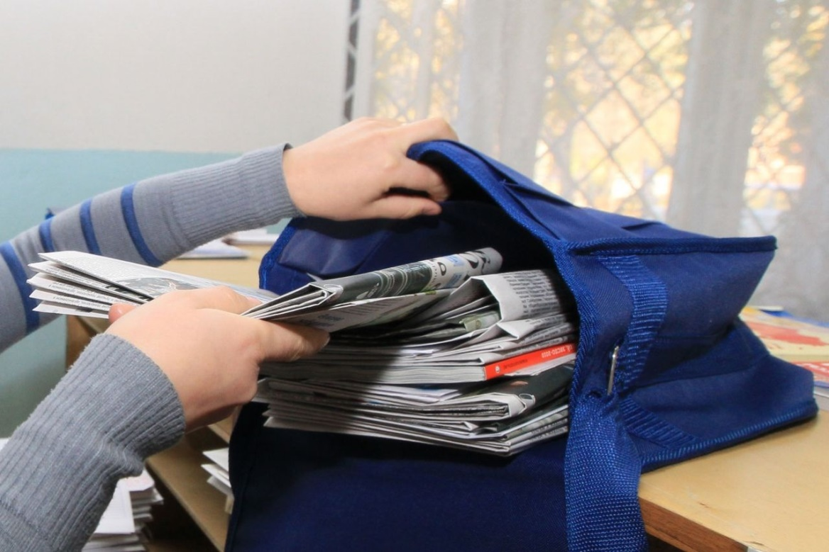
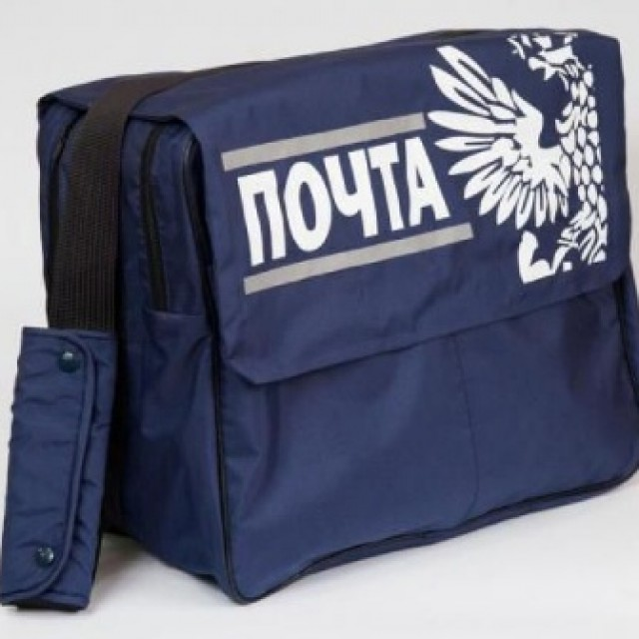
Сумка
почтальона

Slide 15
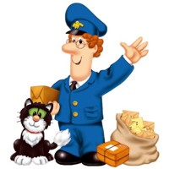
Пальчиковая гимнастика
«Что принес нам почтальон?»
Что принес нам почтальон? (СЖИМАЮТ И РАЗЖИМАЮТ КУЛАЧКИ)
С толстой сумкой ходит он. («ШАГАЮТ «ПАЛЬЧИКАМИ ПО СТОЛУ)
Перевод, журнал, газету, (НА КАЖДОЕ НАИМЕНОВАНИЕЗАГИБАЮТ ПО ОДНОМУ ПАЛЬЧИКУ, НАЧИНЯ С БОЛЬШОГО)
В бандероли две кассеты
И письмо от тети Вали,
Чтоб ее приезда ждали.

Slide 16
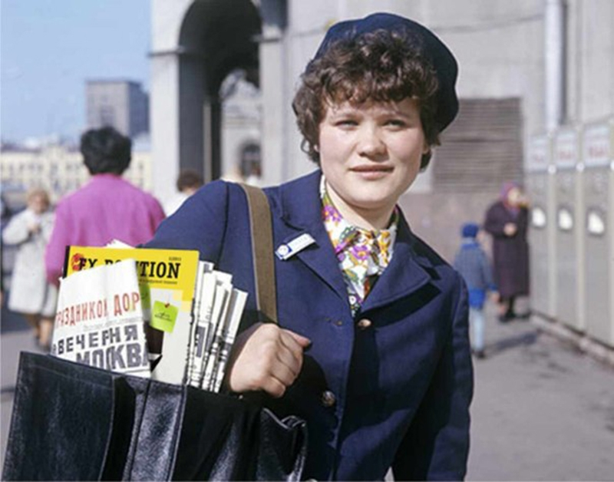
Куда несёт почтальон все газеты, журналы, письма?

Slide 17
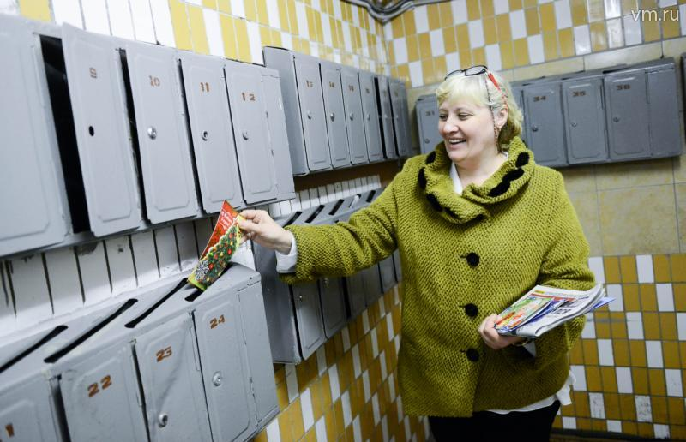
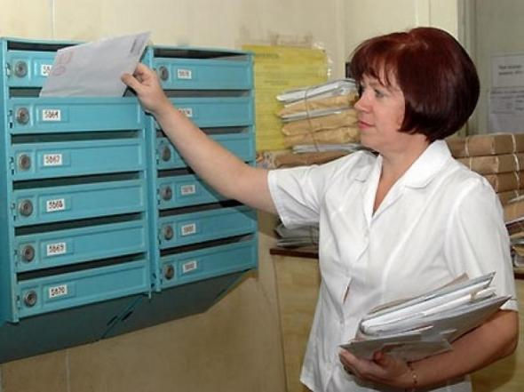
Он несёт их адресатам. Он пойдет в подъезд или подойдёт к дому, и опустит письмо, открытку, газету в почтовый ящик.

Slide 18
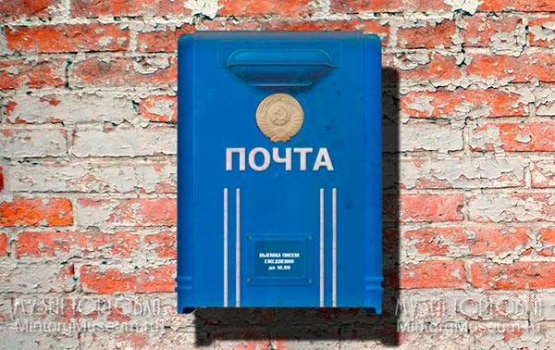
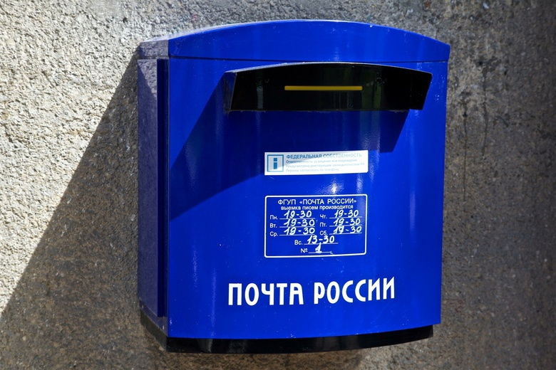
Почтовые
ящики

Slide 19
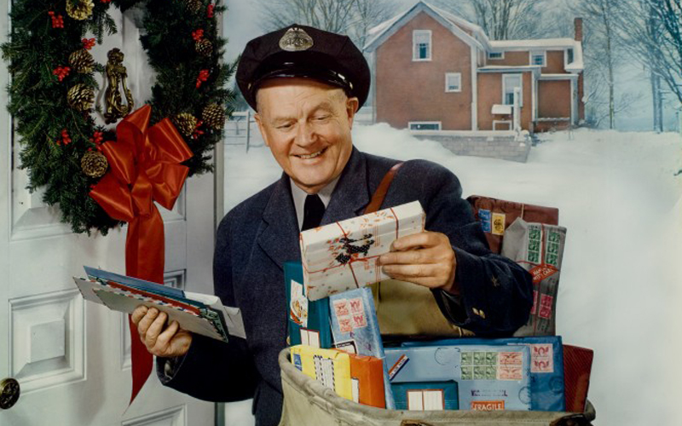
Труд почтальона очень нужный, но тяжёлый.
С.Я Маршак так писал о почтальоне: «Честь и слава почтальонам утомлённым, запылённым. Честь и слава почтальонам с толстой сумкой на ремне.

Slide 20

Игра: «Один-два»
Газета - две газеты
Журнал- два …
Телеграмма - две…
Письмо - два …
Почтальон -два …
Открытка - две…

Slide 21
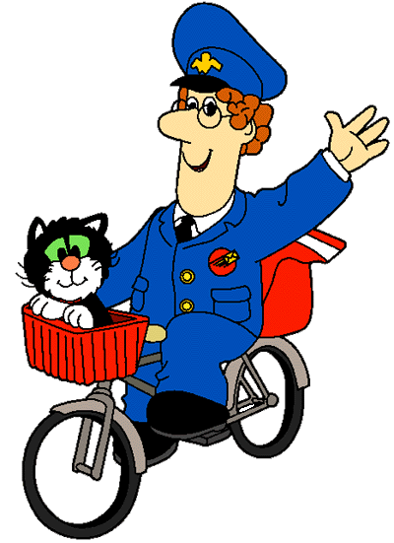
Отгадай загадки
По квартирам и домам
Много писем, телеграмм
Он приносит адресатам.
Как зовут его, ребята?
(Почтальон)
Синий домик у ворот.
Угадай, кто в нем живет?
Дверца узкая на крышке –
Не для белки, не для мыши.
Даже и не для скворца
Для газет и письмеца. (Ящик).

